Slide 1
2021-1 고급웹프로그래밍 – 류은경 교수님
6.15 발표자료
MUSIC
STREAMING
WEBSITE
음악 스트리밍 웹사이트 개발
TEAM. STREAMING
2019117865 김나형 2017111502 김민영 2014016014 오강산 2019113779 옥명주

Slide 2
INDEX
담당 업무
개발 배경 및 목표
개발 내용
- UI
- 주요 기능
(1) 음악 플레이어
(2) 플레이리스트
(3) 검색창
- 서버 구동 및 배포
4. 시연
5. 기대 효과
6. 개선 사항

Slide 3

1. 담당업무

Slide 4
1. 담당업무
김나형 - 팀장
UI, Playlist, Search,
Click Play 구현
오강산
component 분리, 서버 구성 및 배포,
PPT 제작 및 발표
김민영
component 분리,
PPT 템플릿 제작
옥명주
음악 재생, 플레이리스트 전체 재생,
Search 구현

Slide 5
2. 개발 배경 및 목표

Slide 6
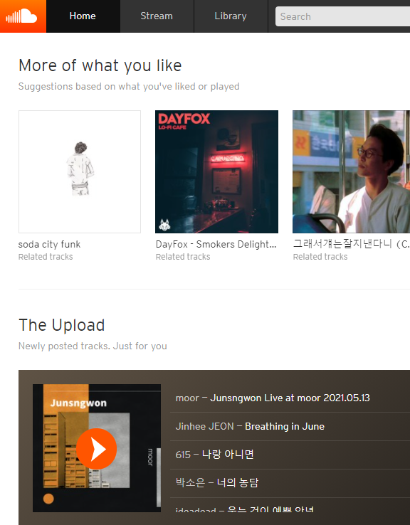
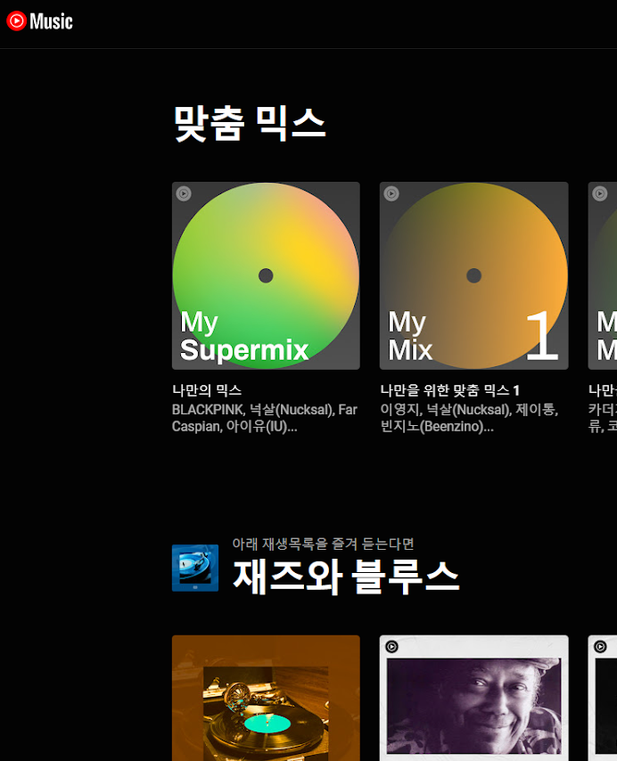
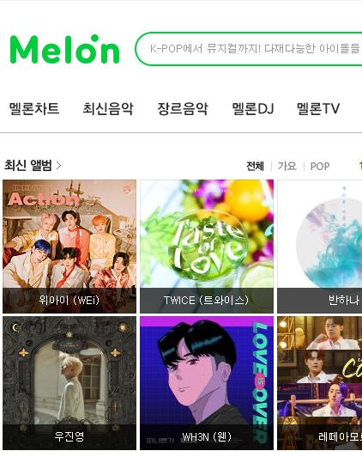
2. 개발 배경 및 목표 - 개발 배경
다양한 음악 스트리밍 사이트
Notes:
팀명이 streaming인데, 이유는 팀원이 모두 음악 듣는 것을 좋아하기 떄문. 팀원 모두 각자 사용하는 스트리밍사이트가 있었는데 아쉬운 부분이 조금씩 있음. 그래서 우리만의 스트리밍 사이트를 만들어 보자

Slide 7
2. 개발 배경 및 목표 - 개발 목표
메인 페이지
음악 플레이어
음악 검색
음원 차트 리스트

Slide 8
3. 개발 내용

Slide 9
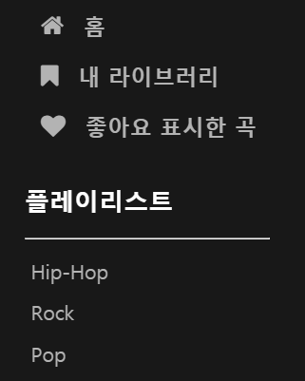
3. 개발 내용 – UI
CONTENTS
Notes:
Ui는 상단의 검색 기능을 가진 돋보기 아이콘과 각기 다른 리스트를 보여주는 새션들. 좌측에 네비게이션바, 하단에 플레이어로 구성되어있다

Slide 10
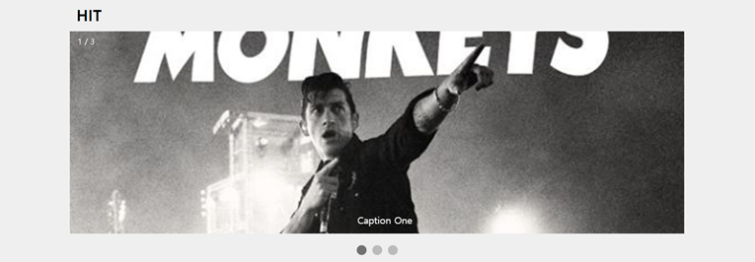

3. 개발 내용 – UI
Vanilla js를 이용한 애니메이션 효과
Notes:
메인화면에는 이렇게 바닐라자바스크립트를 이용해 애니메이션 효과도 줌으로써 웹사이트의 완성도에 신경씀

Slide 11
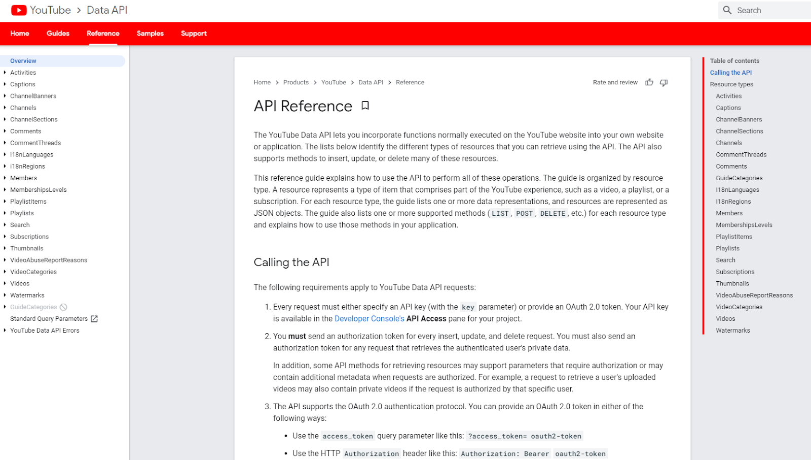
3. 개발 내용 – 주요기능 (1) 음악플레이어
Youtube API reference page
Notes:
주요기능 설명 전에 본 사이트에서 사용하는 음원에 대해서 설명하겠음. 우리가 사용하는 음원은 유투부 api를 통해서 유투부 디비를 끌어오는것임. 다른 음원사이트의 api도 많은데 이걸 선택한 이유는 유투부는 음원 뿐만 아니라 영상도 끌어올 수 있어서 추후 개발시 도움이 될 것 같아서, 교육적인 목적으로 사용함.

Slide 12

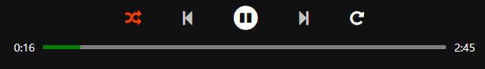



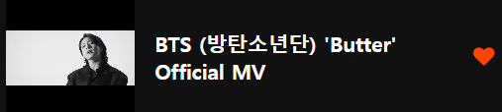
3. 개발 내용 – 주요기능 (1) 음악플레이어
2
8
9
6
7
3
4
5
1
구현된 음악 플레이어 기능
Notes:
기능 설명

Slide 13
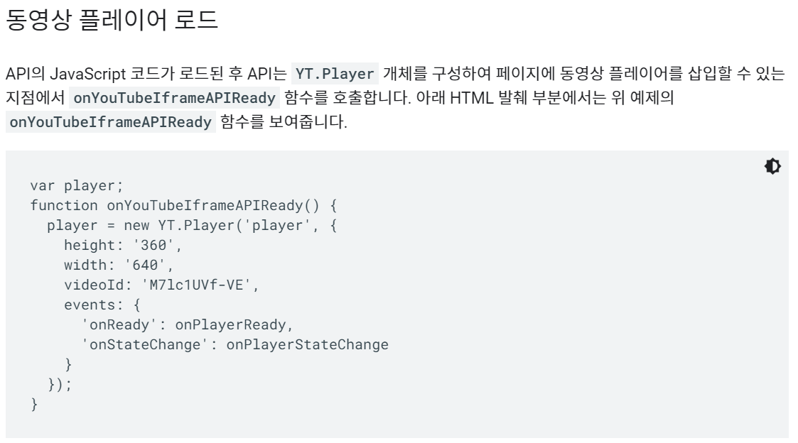
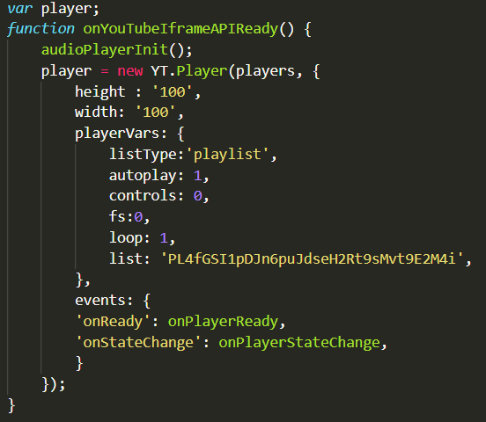
3. 개발 내용 – 주요기능 (1) 음악플레이어
Youtube API reference
API 적용 코드
Notes:
방금 봤던 플레이어는 상술했던 유튜브 api를 통해 구현함. 좌측 레퍼런스에 맞춰서 우측 코드로 적용함.

Slide 14
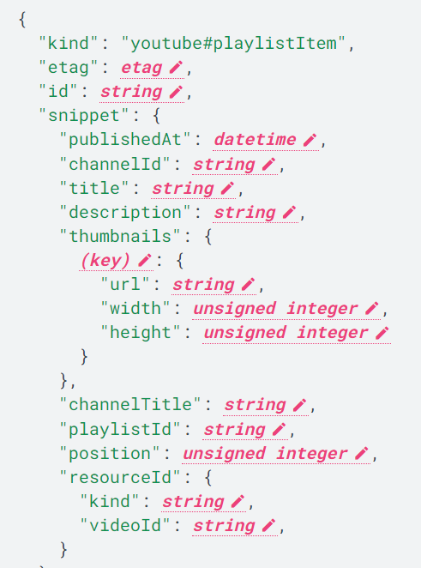
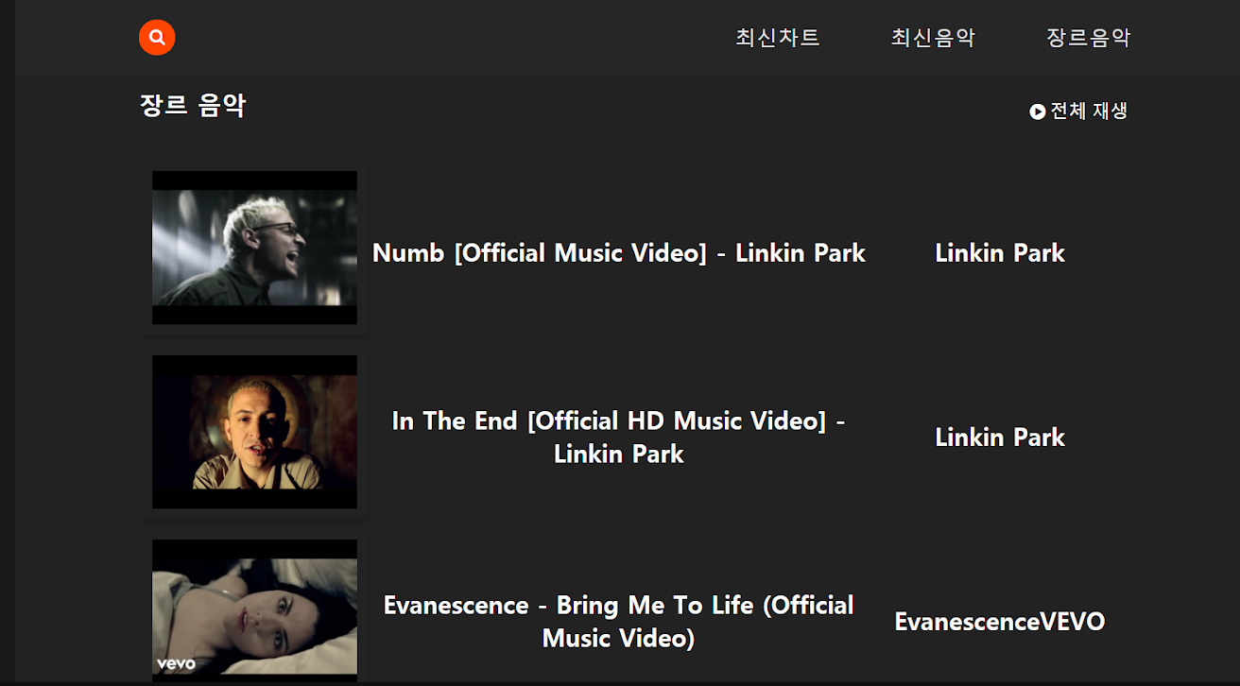
3. 개발 내용 – 주요기능 (2) 플레이리스트
Youtube Playlist API JSON 반환값
결과 출력 화면
Notes:
플레이리스트도 마찬가지로 api적용, 우측 결과출력

Slide 15
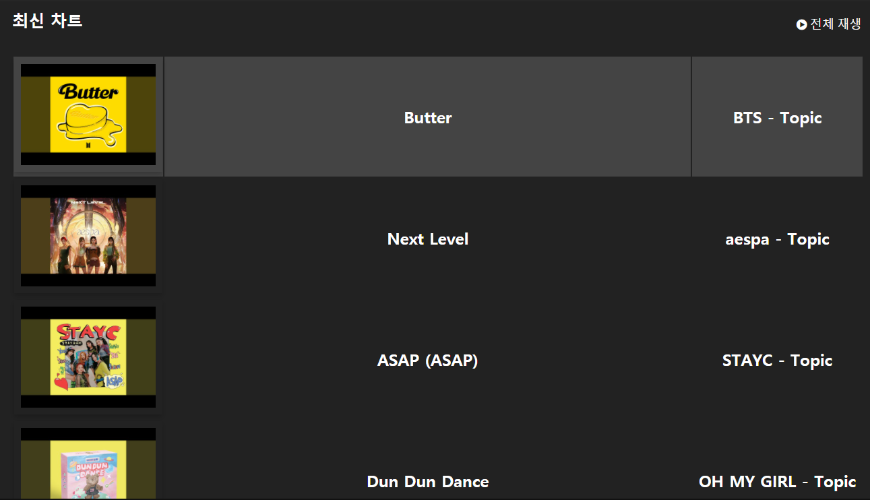
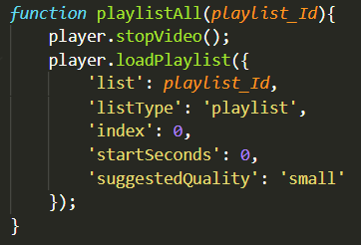
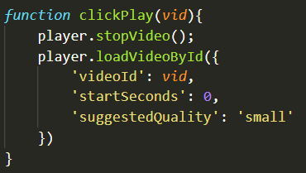
3. 개발 내용 – 주요기능 (2) 플레이리스트
전체 음악 플레이리스트 재생
플레이리스트
음악 선택 재생
Notes:
플레이 리스트에서 전체재생을 누르면 리스트에 있는 모든 음원을 재생시키도록 코드를 구성. 하나를 클릭하면 음악이 하나 재생.

Slide 16
3. 개발 내용 – 주요기능 (3) 검색창
기본 형태
hover
글자 입력

Slide 17
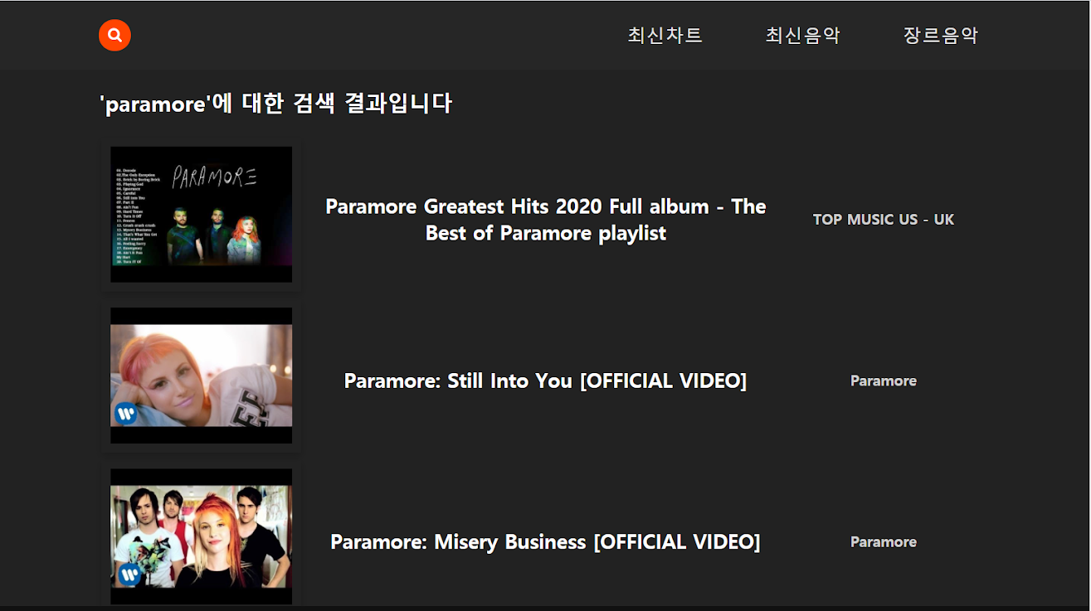
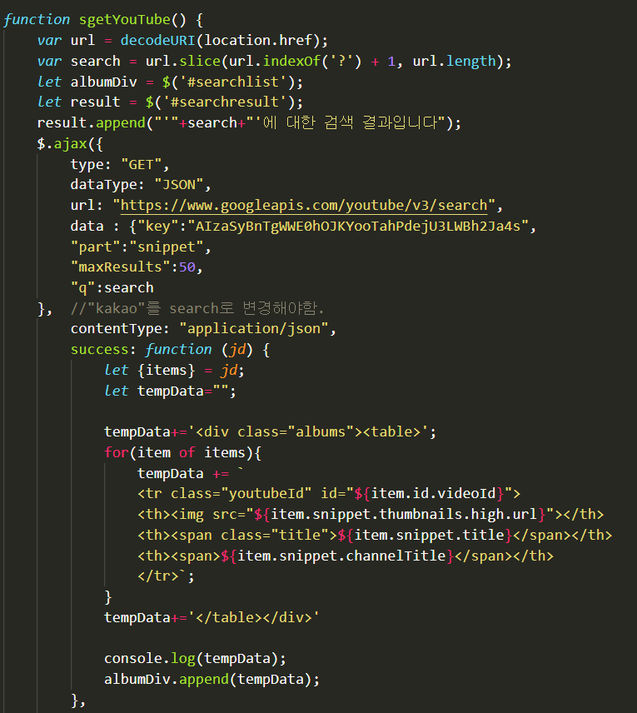
3. 개발 내용 – 주요기능 (3) 검색창
검색 결과 페이지
Youtube 검색 API
적용 코드
Notes:
검색기능도 유투부 api를 통해 받아오도록 구현

Slide 18
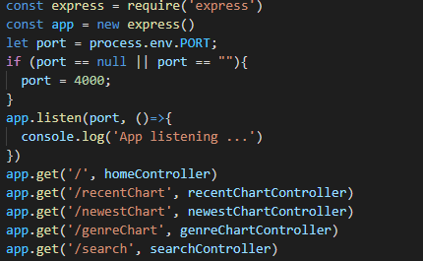

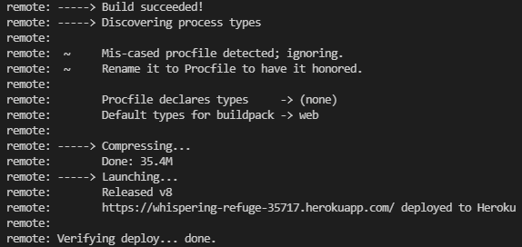

3. 개발 내용 – 서버 구동 및 배포
서버 구동 코드
heroku 배포 성공 로그

Slide 19
4. 시연

Slide 20
4. 시연
https://whispering-refuge-35717.herokuapp.com/
heroku 배포 링크

Slide 21
5. 기대효과

Slide 22
5. 기대효과
유튜브 DB에 접근, 다양한 음원 청취 가능
유튜브 DB와 연동된 Playlist의 정보 접근 가능

Slide 23
6. 개선 사항

Slide 24
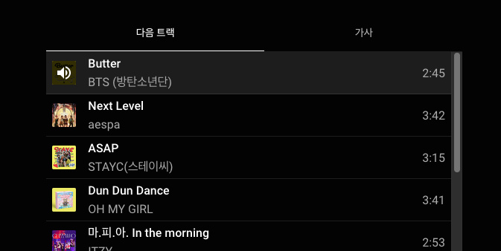
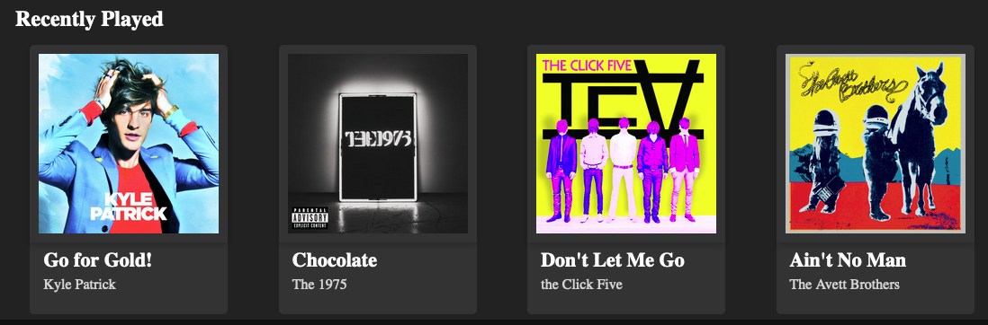
6. 개선 사항
플레이리스트 / 좋아요 리스트
현재 재생목록 확인
최근 재생목록

Slide 25
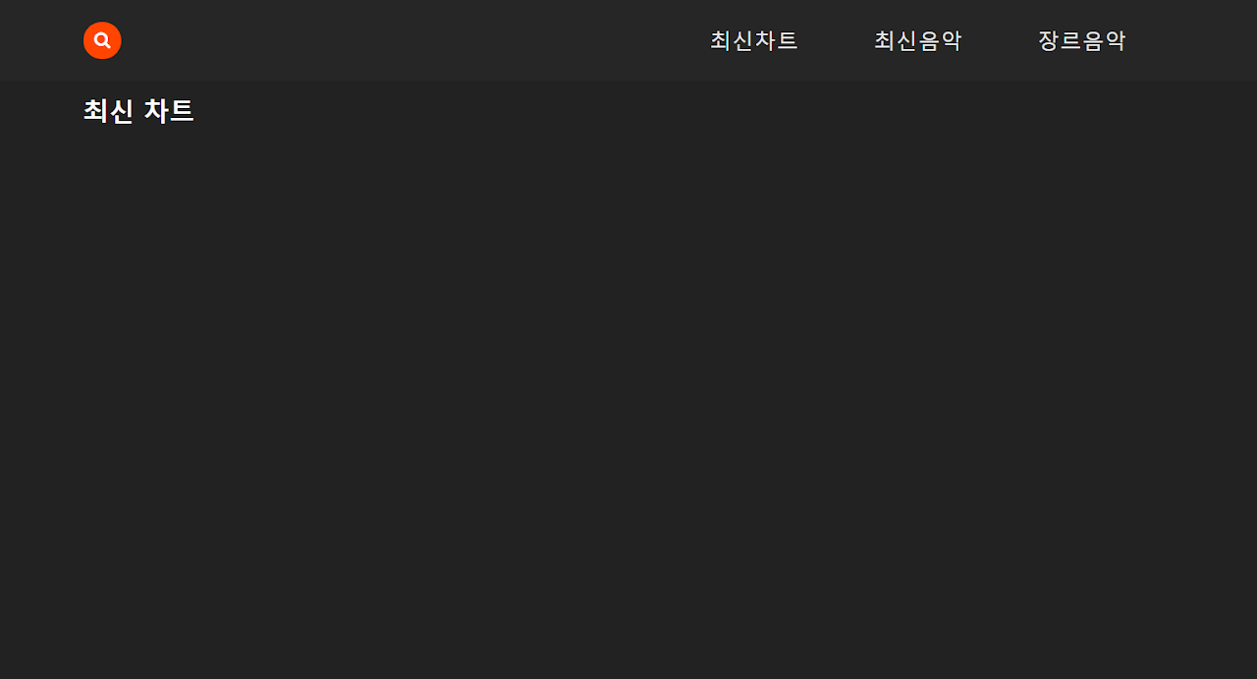
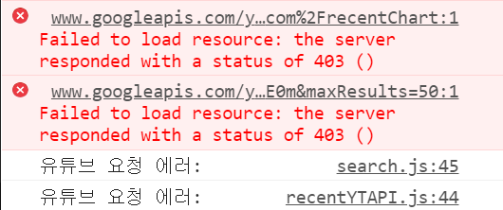
6. 개선 사항
Youtube API 요청 할당량 초과시 화면 / 에러 로그

Slide 26
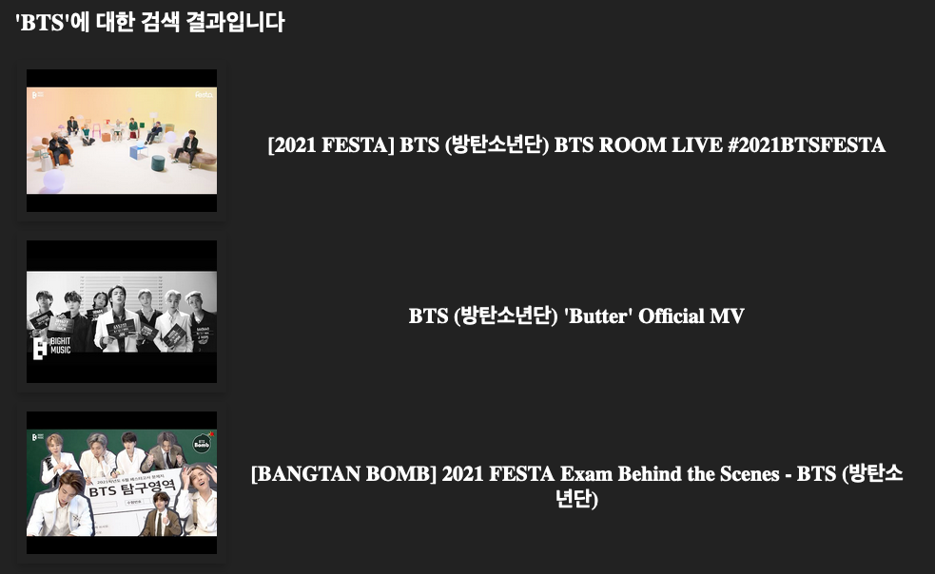
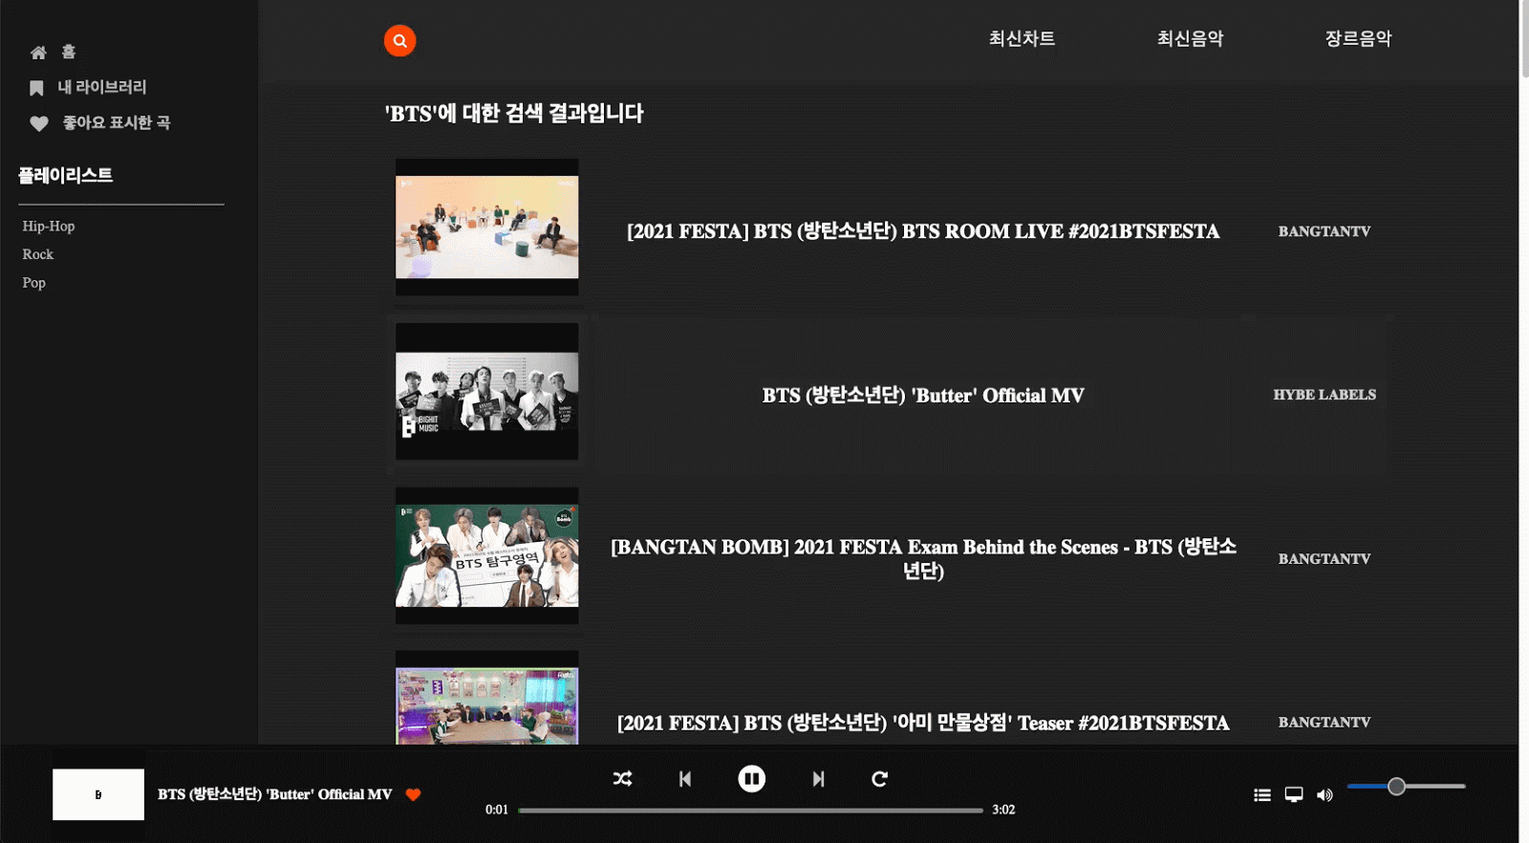
6. 개선 사항
음악이 아닌 영상도 같이 검색 결과 출력
화면 전환 시, 플레이어 재생이 초기화

Slide 27
Q & A
감사합니다
TEAM. STREAMING
2019117865 김나형 2017111502 김민영 2014016014 오강산 2019113779 옥명주

